Slide 1

BANGUN RUANG
DI SUSUN OLEH:
TIM KBK MATEMATIKA
JURUSAN PENDIDIKAN GURU SEKOLAH DASAR
FAKULTAS ILMU DAN PENDIDIKAN
IKIP SILIWANGI

Slide 2
BANGUN RUANG
KUBUS
LIMAS
BOLA
PRISMA
BALOK
PRISMA SEGI-N
TABUNG
LIMAS SEGITIGA
LIMAS SEGIEMPAT
LIMAS SEGI-N
KERUCUT

Slide 3
KUBUS
CIRI-CIRI
Memiliki 6 sisi dan setiap sisinya adalah persegi
Memiliki 12 rusuk
Memiliki 8 titik sudut

Slide 4
JARING-JARING KUBUS
b)
c)
a)
d)
e)

Slide 5
LUAS PERMUKAAN KUBUS
Untuk menghitung luas permukaan kubus sama dengan menghitung luas jaring-jaring kubus.
Karena permukaan kubus terdiri dari enam buah persegi dengan ukuran yang sama, maka luas kubus dengan panjang s adalah :
Luas = 6 x luas persegi
= 6 x s²
Luas Permukaan diukur dengan satuan persegi (²)

Slide 6
VOLUME KUBUS
Volum suatu benda ruang adalah banyaknya takaran yang dapat tepat menempati benda ruang itu
Volume kubus dengan panjang s adalah :
volume = s x s x s
= s³
Volume dapat diukur dengan satuan kubik (³)

Slide 7
BALOK
CIRI-CIRI
Memiliki 6 sisi
Memiliki 12 rusuk
Memiliki 8 titik sudut

Slide 8
JARING-JARING BALOK

Slide 9
LUAS PERMUKAAN BALOK
Menghitung luas permukaan balok dapat dilakukan dengan menggunakan rumus sebagai berikut:
L = 2pl + 2pt +2lt
= 2 (pl + pt +lt)
Keterangan:
p = panjang
l = lebar
t = tinggi

Slide 10
VOLUME BALOK
Isi | Panjang (p) | Lebar (l) | Tinggi (t) | p x l x t
3 | 3 | 1 | 1 | 3
Bentuk Alas Balok | Panjang (p) | Lebar (l) | p x l (Luas alas) | L A x t
Persegi panjang | 3 | 1 | 1 | 3

Slide 11
VOLUME BALOK
Isi | Panjang (p) | Lebar (l) | Tinggi (t) | p x l x t
16
2
2
4
16
bentuk alas balok | Panjang (p) | Lebar (l) | Tinggi (t) | p x l (Luas alas) | L A x t
kubus
2
2
4
4
16

Slide 12
8i
Isi | Panjang (p) | Lebar (l) | Tinggi (t) | p x l x t
12
3
2
2
12
bentuk alas balok | Panjang (p) | Lebar (l) | Tinggi (t) | p x l (Luas alas) | L A x t
Persegi panjang
3
2
2
3 x 2 = 6
12

Slide 13
Jadi, volume kubus / prisma tegak segi empat adalah
V = p x l x t
Keterangan:
p = panjang
l = lebar
t = tinggi

Slide 14
PRISMA SEGI-N
Memiliki n + 2 sisi
Memiliki 3n rusuk
Memiliki 2n titik sudut
C
I
R
I
-
C
I
R
I

Slide 15
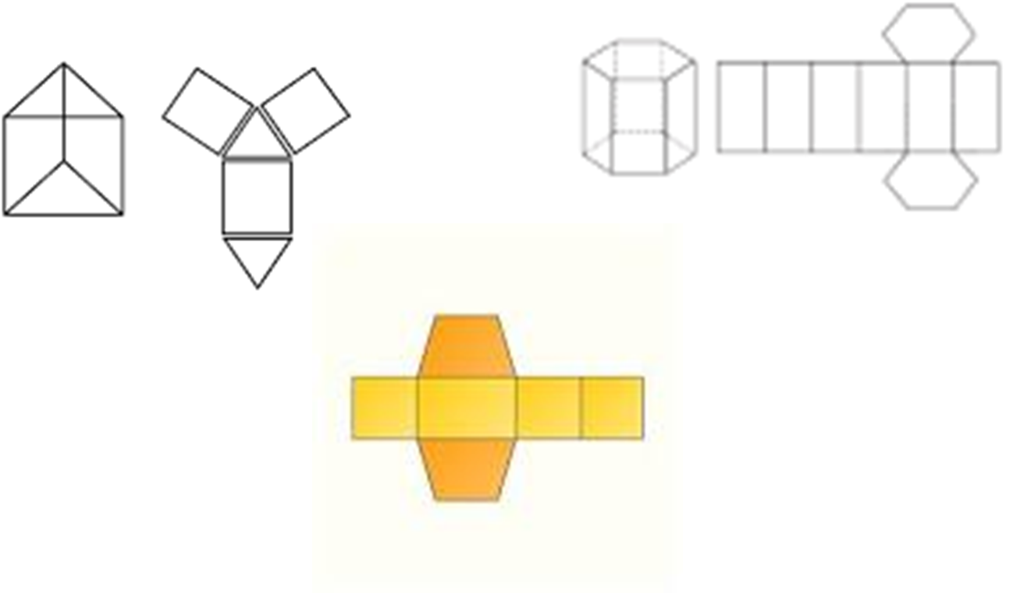
JARING-JARING PRISMA
Selimut tabung
Prisma Segienam
B
Prisma Segitiga
Prisma Segiempat

Slide 16
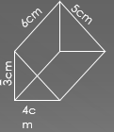
LUAS PERMUKAAN PRISMA
Luas permukaan sebuah prisma adalah jumlah semua luas sisi prisma.
Pada semua prisma tegak berlaku :
Luas permukaan prisma tegak = 2.luas alas + (keliling alas x tinggi)
Contoh:
Alas sebuah prisma berbentuk segitiga siku-siku seperti terlihat pada gambar disamping. Hitunglah luas permukaan prisma tersebut.

Slide 17
Volum Prima tegak segitiga sama kaki
Rumus Volum Prisma tegak segi empat :
V = p × l × t
= L A × t
t
Rumus Volum Prisma tegak segitiga sama kaki:
V =
l
p
½ × V Prisma segiempat
= ½ (p × l × t)
= L A × t

Slide 18
Volum Prisma tegak segitiga sembarang
a₁
a₂
Volum Prisma tegak segitiga sembarang adalah :
V = (La₁ + La_{a}) × t
= Jumlah Luas alas × tinggi

Slide 19
Volum Prisma Tegak Segi Enam
a₅
a₆
a₄
t
a₁
a₃
a₂
a₅
a₆
a₄
a₁
a₃
Alas prisma tegak segi enam
a₂
Volum prisma tegak segi enam adalah :
V = (La₁ + La₂ + La₃ + La₄ + La₅ + La₆) × t
= Jumlah Luas alas × tinggi
V = L A × t

Slide 20
Volum Prisma Tegak Segi n
Prisma tegak segi n
Alas prisma tegak segi n
Volum prisma tegak segi enam adalah :
V = (La₁ + La₂ + La₃ + … + La_{n}) × t
= Jumlah Luas alas × tinggi
V = L A × t

Slide 21
TABUNG
CIRI-CIRI
Memiliki 3 sisi
Memiliki 2 rusuk
Tidak memiliki titik sudut

Slide 22
JARING-JARING TABUNG
Keliling lingkaran
Selimut tabung
B
A
Keliling lingkaran=2Лr

Slide 23
LUAS PERMUKAAN TABUNG
Luas Tabung = 2 x L. ling + L. Persegipanjang
= 2 x Л r² + P.l
= 2 x Л r² + 2 Л r.t
= 2 Лr ( r + t ) → Sft distrbtf
r
Keliling lingkaran = 2 Л r
Tinggi tabung = t
r
Jadi Luas Tabung = 2 Л r ( r + t )

Slide 24

Prisma segiempat
Prisma segienam
Prisma segi banyak
Prisma segi n/ tabung
Tabung adalah prisma segi n dengan n tak hingga.
Segi n tak hingga membentuk lingkaran, maka alas tabung adalah lingkaran
Karena alasnya berbentuk lingkaran, maka Volum tabung adalah : V tabung = LA x t
= L lingkaran x t
= π r ² x t

Slide 25
LIMAS SEGITIGA
Memiliki 4 sisi
Memiliki 6 rusuk
Memiliki 4 titik sudut

Slide 26
LIMAS SEGIEMPAT
Memiliki 5 sisi
Memiliki 8 rusuk
Memiliki 5 titik sudut

Slide 27
LIMAS SEGI-N
Memiliki n + 1 sisi
Memiliki 2n rusuk
Memiliki n+1 titik sudut

Slide 28

JARING-JARING LIMAS

Slide 29
LUAS PERMUKAAN LIMAS
Luas sisi limas = luas alas + jumlah luas sisi tegak

Slide 30
VOLUM LIMAS
Tinggi limas = tinggi prisma tegak
Alas prisma = alas limas
Volum balok (prisma tegak segi 4) = p x l x t
Volum balok (prisma tegak segi 4) = 3 x Volum limas
Volum limas = 1/3 X Volum balok
= 1/3 x p x l x t
= 1/3 x LA x t

Slide 31
KERUCUT
Memiliki 2 sisi
Memiliki 1 rusuk
memiliki 1 titik sudut

Slide 32
JARING-JARING KERUCUT
Perhatikan tayangan berikut
Di buka
Jaring-jaring kerucut

Slide 33
LUAS KERUCUT
Perhatikan gambar berikut
Luas kerucut = L.Lingk+L selimut
= Л r² + L.selimut
Kita bahas Luas selimut
Keliling alas 2 Л r
r
r
Apotema= s
r
Tinggi
Apotema
Jari-jari

Slide 34
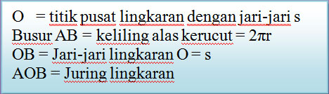
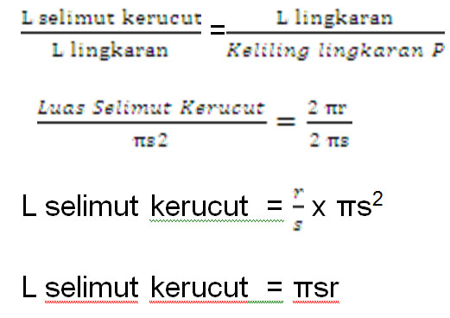
Lanjutan
Perhatikan gambar berikut.
B
s
2 Л r
O
A
r
Jadi Luas Kerucut = L. lingkaran + L. Selimut kerucut
= Л r² + Л rs

Slide 35
BOLA
Memiliki 1 sisi dan 1 titik pusat
Tidak Memiliki titik sudut
Tidak memiliki rusuk

Slide 36
LUAS BOLA
Perhatikan gambar berikut
r

Slide 37
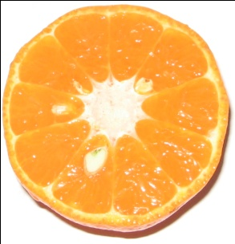
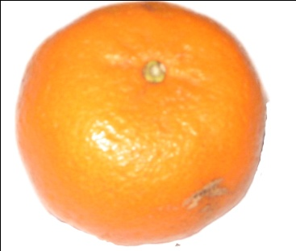
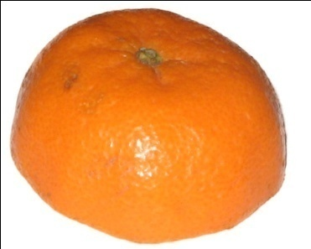
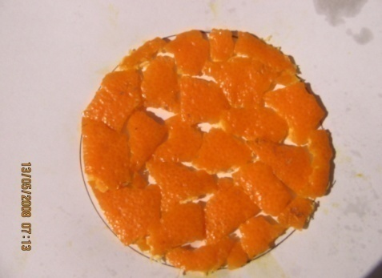


Luas Bola
Kulit jeruk dikupas dan tempelkan di lingkaran yang
diameternya sama dengan diameter belahan jeruk
Luas Bola = 4x luas lingkaran
= 4 Л r²

Slide 38
VOLUM BOLA
Tinggi ½ bola = tinggi kerucut = jari-jari bola = r
Diameter bola = diameter kerucut
Volum kerucut = 1/3 x π r ² t
Volum ½ bola = 2 x Volum kerucut
Volum 1 bola = 4 x Volum kerucut
Volum Bola = 4 x 1/3 x π r ² t
= 4/3 π r ² t = 4/3 π r ³

